Slide 1
Teoria e metodi di programmazione e valutazione scolastica
8 aprile 2014

Slide 2
I mediatori iconici
Corrispondenza al reale ma non solo (vedi i ponti…)
Far vedere lo schema della realtà (l’atomo)
Rendere visibile qualcosa che non è visibile (la circolazione del sangue)
Un processo in atto tracciato con un grafico (un elettrocardiogramma)
Disegno di un modello di funzionamento (vasi comunicanti, ADDIE)
Organizzare (tabelle, mappe, reti)
Raccogliere e connettere elementi, estrarre caratteristiche (elenchi, cataloghi…)
Rappresentare spazi da punti di vista diversi (la mappa del percorso)

Slide 3
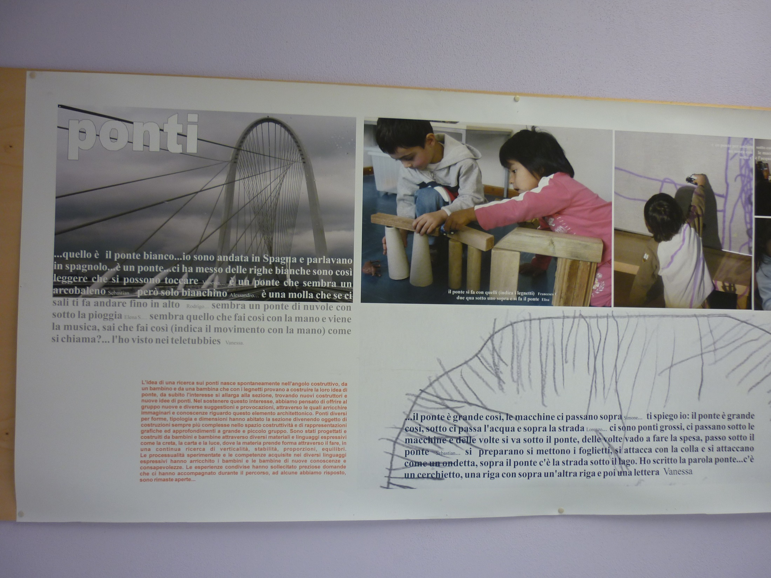
Corrispondenza al reale ma non solo (vedi i ponti…)

Slide 4
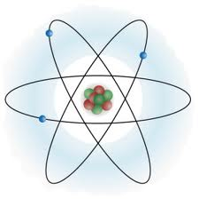
Il non visibile

Slide 5
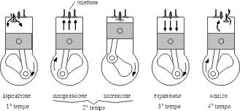
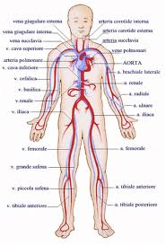
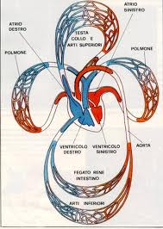
Motore a 4 tempi
La circolazione sanguigna

Slide 6
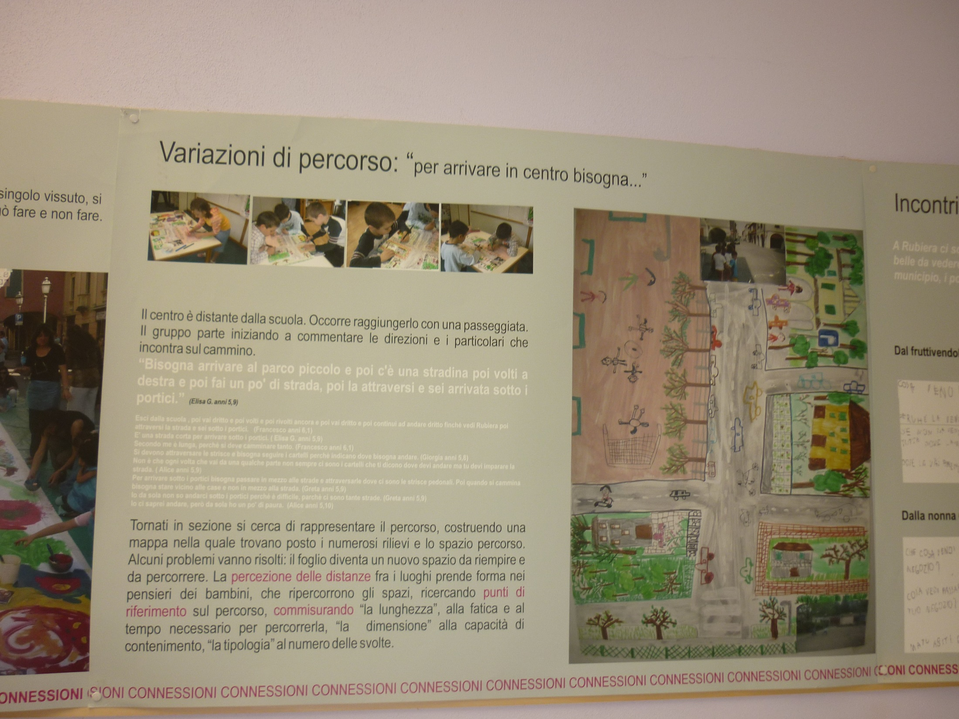
Rappresentare spazi da punti di vista diversi (la mappa del percorso)

Slide 7
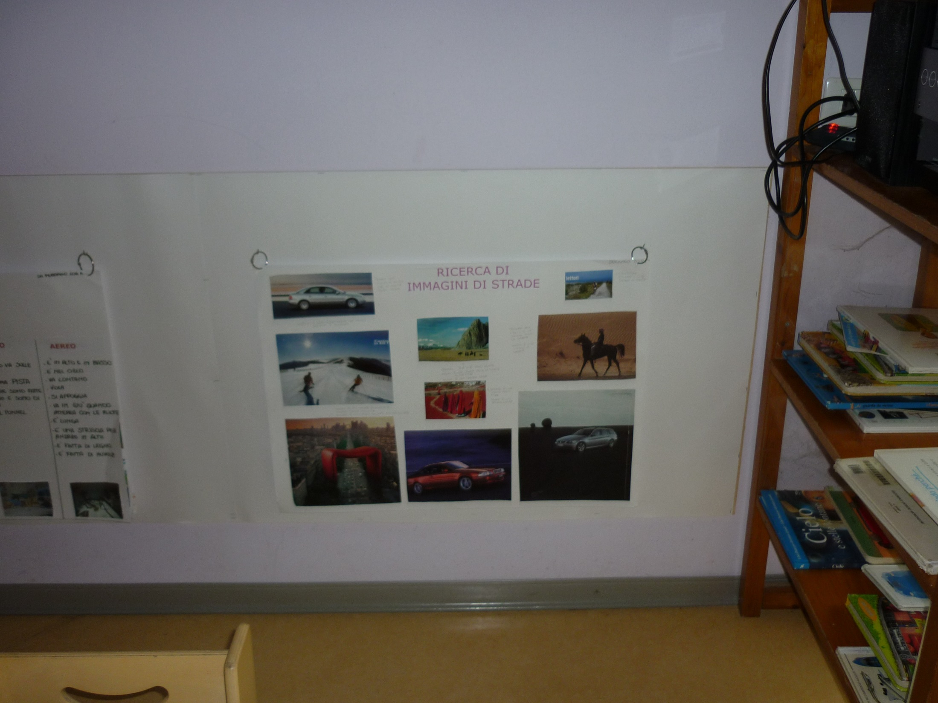
Raccogliere e connettere elementi, estrarre caratteristiche (elenchi, cataloghi…)

Slide 8
Requisiti didattici dei mediatori iconici
Oggettivazione:
  la «cosa da studiare» diventa «cosa fisica simile»
  rendere manipolabile l’oggetto, nei suoi componenti esplosi (es. il motore).
  rendere visibile la funzionalità (anche amplificando alcune parti, es. Ochanine)
  Come operare
  Lavorare per approssimazioni (osservazione, correzione…si tratta di controllare per chiarire progressivamente i concetti)
  Supportare azioni di controllo reciproco, di confronto sulle produzioni per migliorare la comprensione

Slide 9
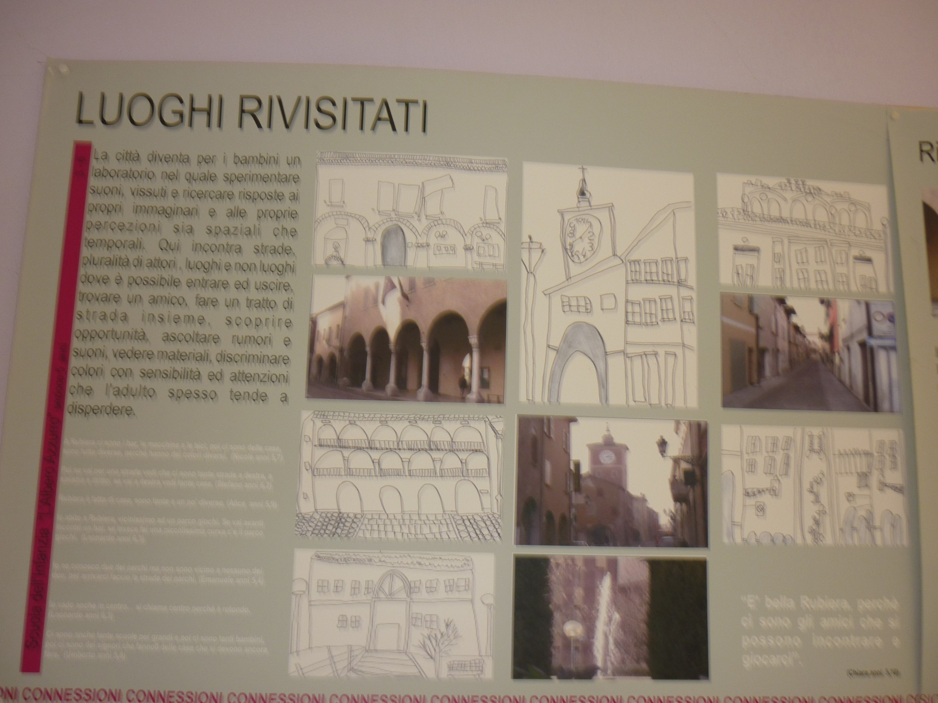
Distanziamento e controllo

Slide 10
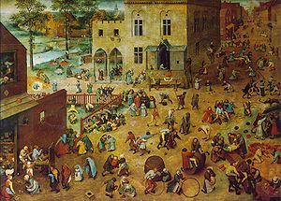
La densità
Comprendere un elevato numero di informazioni in rappresentazioni rapide e concise

Slide 11
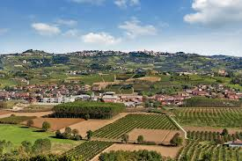
Comprendere un elevato numero di informazioni in rappresentazioni rapide e concise

Slide 12
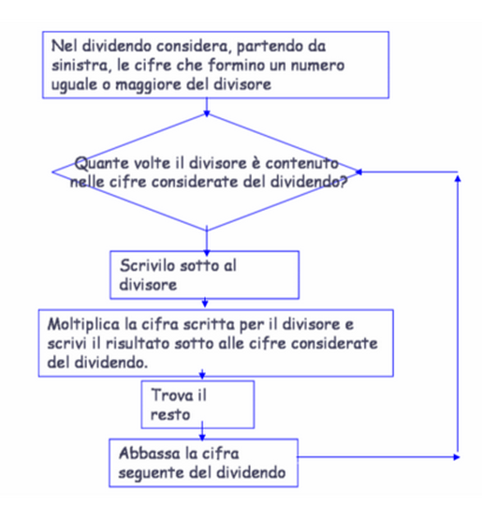
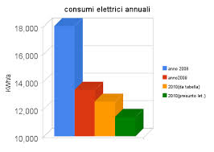
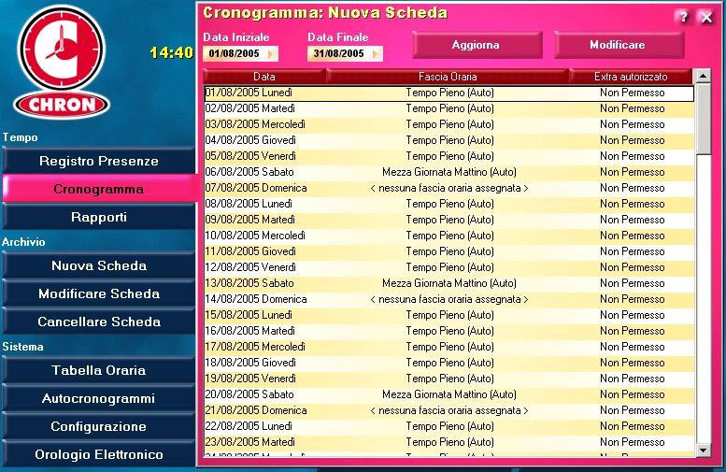
istogramma
Diagramma di flusso
cronogramma

Slide 13
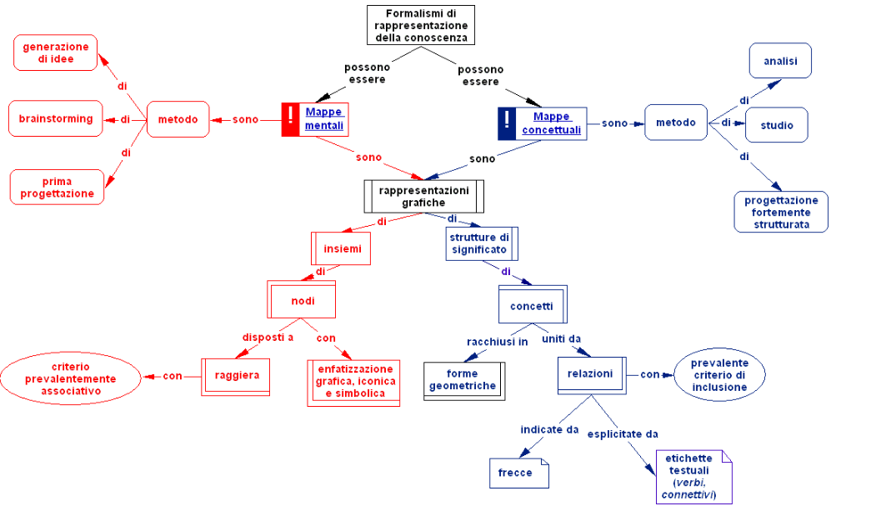
Le mappe – Marco Guastavigna

Slide 14
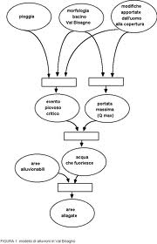
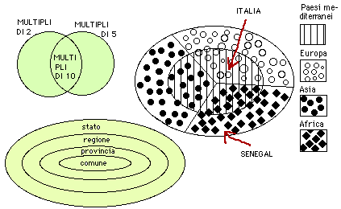
Diagrammi di Venn
Rete di Petri

Slide 15
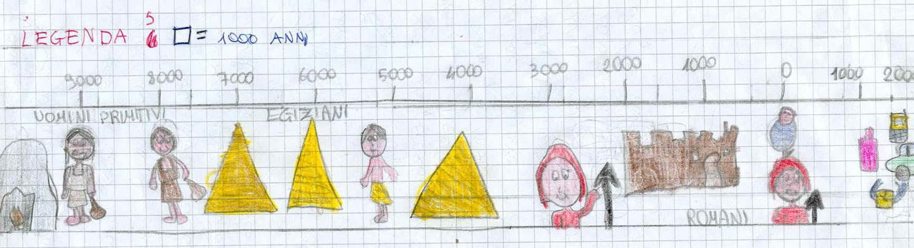
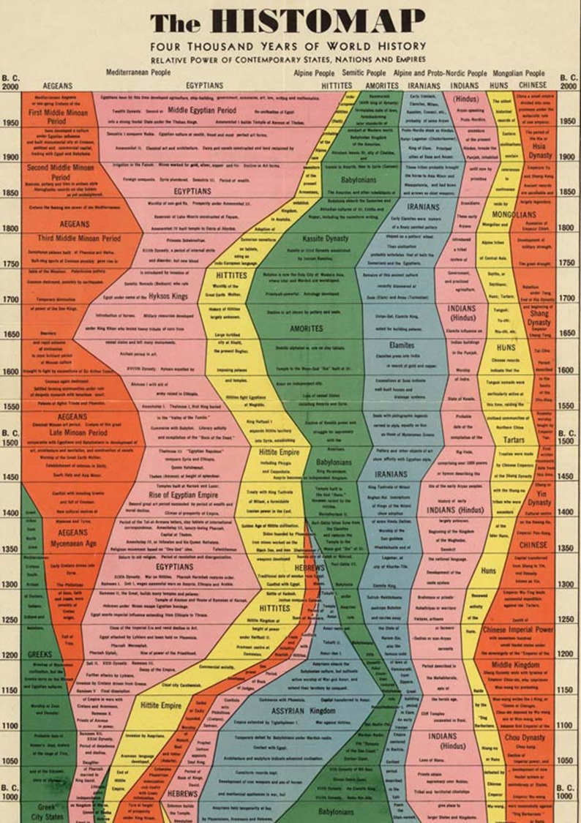
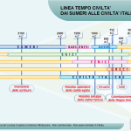
Le linee del tempo….

Slide 16
E ancora…..
Insegnare l’uso dei mediatori iconici
Insegnare a leggere i mediatori iconici
Usare i mediatori iconici per…
Portare alla luce le pre-conoscenze
La valutazione continua e finale delle conoscenze

Slide 17
I mediatori analogici
Come simulazione, non solo come rappresentazione
La verosimiglianza (documentario scientifico, film)
Videogiochi e realtà virtuale…altra realtà «reale»
Giochi di simulazione (fare esperienza), ampliare lo spazio d’azione (tempi, effetti)
Immedesimazione e role-play.
Problemi: semplificazione, neutralizzazione degli errori, distorsione.

Slide 18
I mediatori simbolici
Sono i mediatori per eccellenza della scuola perché
  sono efficienti (rapporto tra quantità di informazioni, tempo, economia di gestione). Ma pongono anche il problema della distorsione (esempio della domanda generativa)
  le parole sono capaci di veicolare concetti, costrutti complessi, consentono di essere trattenute in gran numero in memoria…ma possono anche essere volatili se non ancorate a significati
  le parole possono essere vuote, senza senso se non ancorate da processi consapevoli di significazione alle proprie conoscenze (es.il bambino al centro dell’educazione)

Slide 19
I concetti
Il pensiero discende dall’azione: creazione di strutture logiche operatorie concrete che si trasformano in strutture operatorie formali, ovvero linguistiche.
Il linguaggio è il mediatore del pensiero (non di tutto il pensiero).
Quindi il pensiero è strettamente connesso ad aspetti esperienziali e culturali.
La scuola come luogo deputato a favorire il passaggio dall’esperienza alla sua simbolizzazione. Esempio della concettualizzazione della lingua scritta in Ferreiro Teberoski.

Slide 20
Ferreiro e Teberosky
Criteri dei bambini
Che cosa serve per poter leggere?
  Criterio della quantità minima di lettere (almeno 3-4 caratteri)
  Criterio della varietà di caratteri. Se ci sono tanti caratteri uguali è una parola che non si può leggere.
  Criterio di trasparenza significante-significato (la parola assume le caratteristiche del referente: cose grandi = parole lunghe)
  Ipotesi del nome: là dove c’è una scritta in prossimità di una figura, questa contiene i nomi deglioggetti rappresentati.

Slide 21
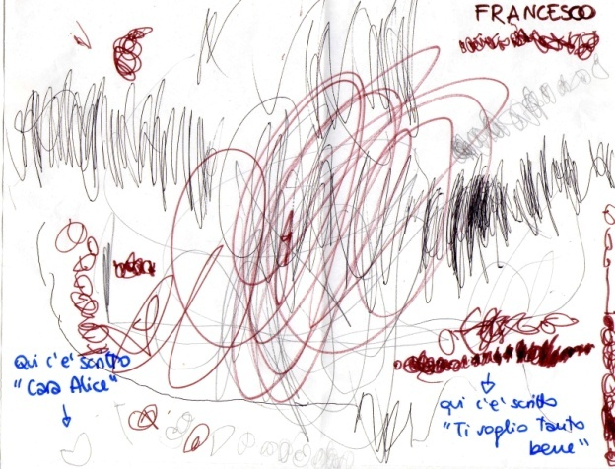
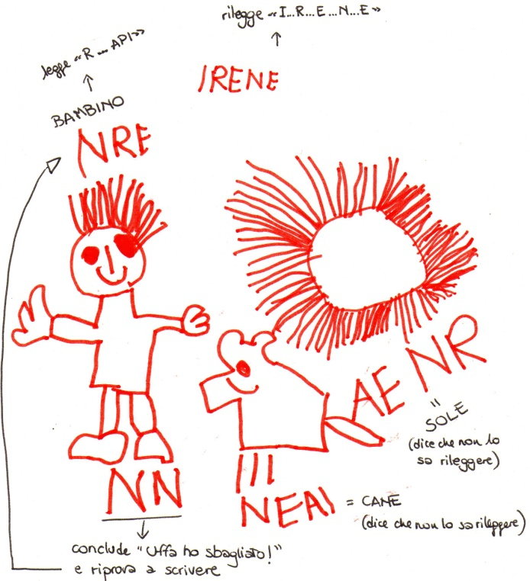
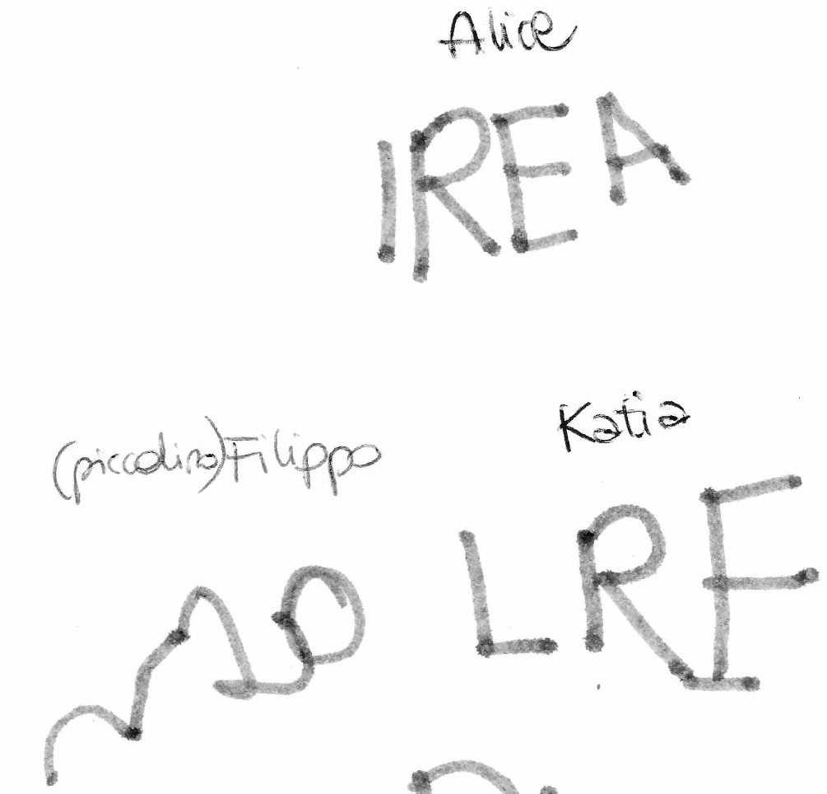
Emilia Ferreiro ed Ana Teberosky
Scarabocchio
Produzione di linee curve e arricciate
che secondo le intenzioni del
bambino corrispondono a lettere,
parole e frasi.
Fase presillabica
Criterio trasparenza significante-significato
Criterio quantità minima
Criterio varietà caratteri
Ipotesi didascalica

Slide 22
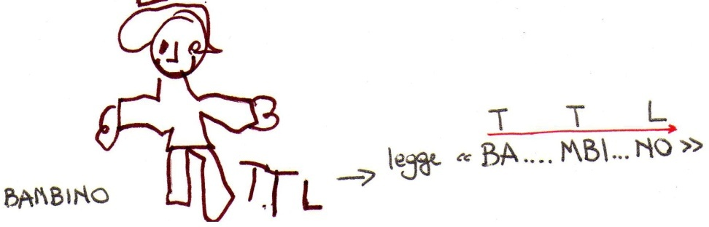
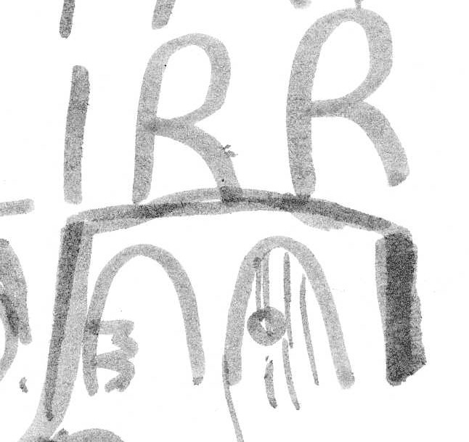
Fase sillabica
- Non convenzionale
Il bambino tenta di attribuire un valore sonoro ad ognuna delle lettere che compongono la scrittura
Il bambino scopre l’esistenza di una relazione suono-segno
Il bambino fa corrispondere ogni lettera che scrive casualmente ad una sillaba fonetizzata, senza che vi sia un’esatta corrispondenza con il suono della parola
- Convenzionale
Il bambino rappresenta ogni sillaba utilizzando una lettera che ha realmente a che fare con il suono che vuole produrre

Slide 23
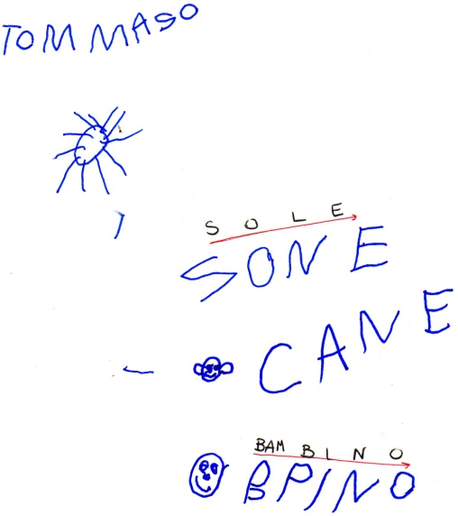
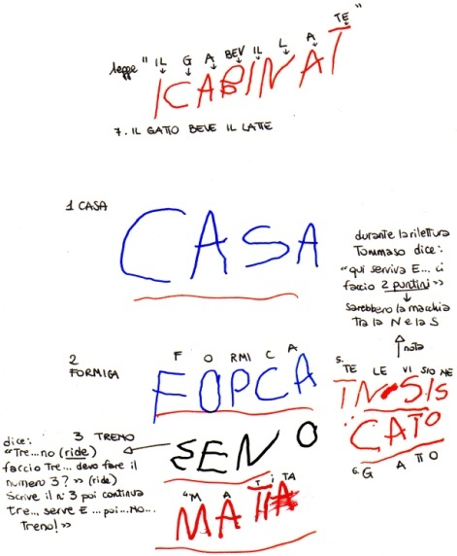
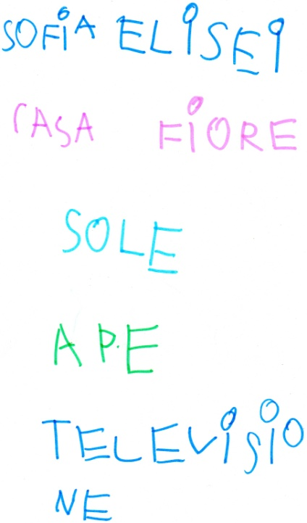
Fase sillabico - alfabetica
- Il bambino affianca all’ipotesi
sillabica una nuova ipotesi,
quella alfabetica
- Le sue produzioni sono miste:
passano dal sillabico all’alfabetico
senza stabilizzarsi in nessuno dei
due
Fase alfabetica
- Il bambino stabilisce una corrispondenza biunivoca fra le singole lettere scritte e i suoni della lingua parlata. Ha compreso che ad ogni singolo segno della scrittura corrisponde un valore minore della sillaba, il fonema, ed attua con sistematicità un’accurata analisi sonora dei fonemi delle parole ogni volta che si accinge a scrivere.

Slide 24
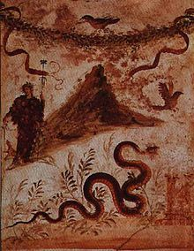
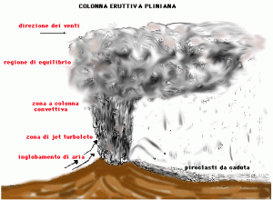
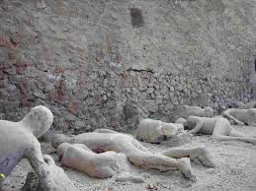
Mediatori a confronto
https://www.youtube.com/watch?v=qiFjnKQBTl8
(film Gli ultimi giorni di Pompei)
https://www.youtube.com/watch?v=KbeDsp1yHbU
(documentario Piero Angela)

Slide 25
E ancora…..
http://www.pi.ingv.it/focus/simulazioni.html
SIMULAZIONE
http://www.ov.ingv.it/ov/eruzione-di-pompei.html
(descrizione)
http://www.pompei.net/storia/eruzione-secondo-plinio-il-giovane
(testimonianza storica)

Slide 26
Come metterli a sistema e perché?
Regole
  Mediatori attivi con iconici e simbolici
  Mediatori iconici con simbolici e attivi
  Mediatori analogici con simbolici e iconici
  Mediatori simbolici insieme agli altri mediatori
  Il sistema dei mediatori nei percorsi
    Avvio con mediatori caldi (attivi, analogici, iconici): quando e perché?
    Avvio con mediatori freddi (simbolici, iconici): quando e perché?

Slide 27
Cosa si vuol favorire?
Dalla concretezza all’astrazione
Dalla complessità/integrazione di molte informazioni all’analisi
Dall’immediatezza al distanziamento
Il contenimento della distorsione e dispersione attraverso esperienze-focus
La scelta dei mediatori e la loro integrazione va ripensata in funzione di un «buon uso» del tempo

